Slide 1
GREEN ORANGE
Python으로 배우는 딥러닝
구본근

Slide 2
GREEN ORANGE
INDEX
1.
머신러닝 개요
2.
머신러닝의 흐름과 과적합

Slide 3
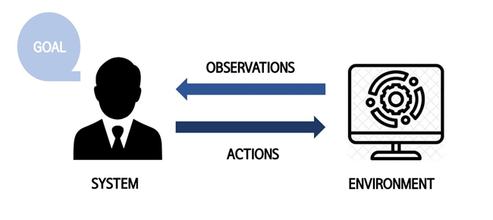
1
머신러닝 개요
“ 머신러닝 기초 ”
- 머신러닝 (기계학습)이 크게 주목 받고 있는 주된 이유
사람이 처리 불가능한 단시간에 대량의 데이터에서 자동으로 정확한 결과를 얻을 수 있다.
컴퓨터의 처리속도가 향상되어 대용량 데이터 분석을 할 수 있는 환경이 조성됨.

Slide 4
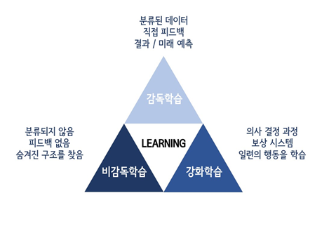
1
머신러닝 개요
“ 머신러닝 기초 ”
- 머신러닝이란?
데이터를 반복적으로 학습하여 데이터에 숨어 있는 패턴을 찾아내는 것
사람이 사물을 구분하는 능력
머신러닝 학습 방식 3가지 : 지도학습, 비지도 학습, 강화 학습

Slide 5
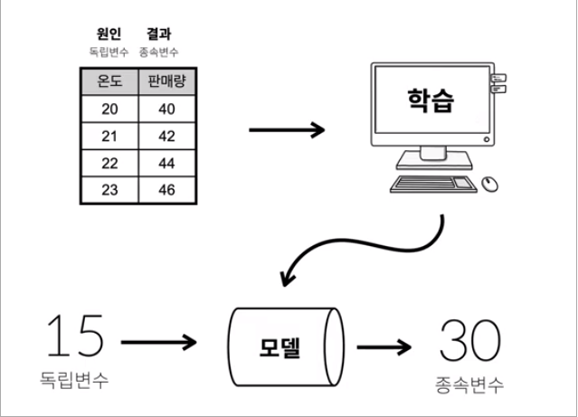
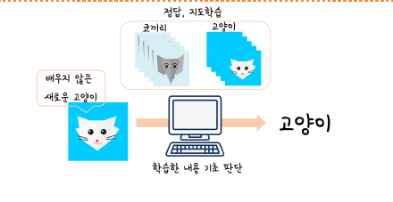
1
머신러닝 개요
“ 머신러닝 학습 방식 ”
- 지도학습
‘지도’란 ‘데이터에 붙어 있는 정답 라벨’
지도학습의 흐름
다양한 지도 데이터를 컴퓨터에 제공하여 정답 라벨을 학습
정답라벨을 출력 하도록 학습 모델 생성
생성한 모델에 미지의 데이터를 적용해서 정답 라벨에 가까운 값이 나오는지 확인
3. 대량의 데이터로 컴퓨터가 정답 라벨에 근접하도록 반복 처리하는 것

Slide 6
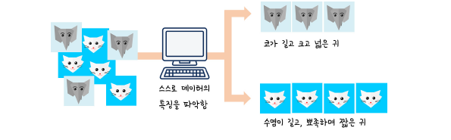
1
머신러닝 개요
“ 머신러닝 학습 방식 ”
- 비지도학습
지도학습에는 정답라벨이라는 해답이 존재하지만 비지도학습에는 없다.
정답이나 오답이 없는 것이 특징
3. 클러스터링 기법 사용 (유사성 따위의 개념을 바탕으로 데이터를 몇 개의 그룹으로 분류하는 기법)
4. 추천 상품이나 메뉴를 알려주는 제안 사항, 다차원 데이터의 정보를 압축
(자연어 처리)

Slide 7
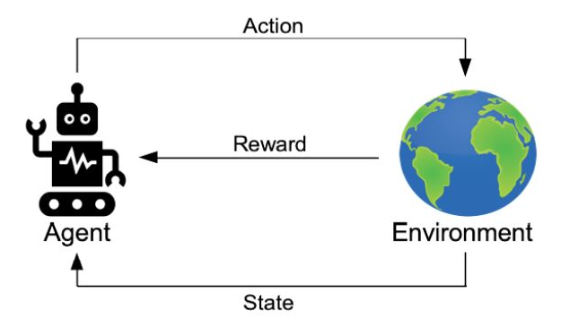
1
머신러닝 개요
“ 머신러닝 학습 방식 ”
- 강화 학습
지도가 없음.
에이전트와 환경을 제공
에이전트가 환경에 대해 행동
환경이 에이전트에게 보상
(3) 주어진 보상에 따라 에이전트의 행동이 좋았다/나빴다 평가를 하여 다음 행동을 결정하는 형태
3. 알파고의 바둑
- 알파고는 바둑이라는 게임 환경에서 승리라는 목표를 두고 바둑의 수를 두는 행동에 대한 보상을 통해 실력을 향상 시켰음.

Slide 8
2
머신러닝의 흐름과 과적합
“지도학습의 흐름 ”
데이터 수집
데이터 클렌징
머신러닝 기법으로
데이터 학습
테스트
데이터로 성능 테스트
머신러닝 모델을 웹 환경 등에서 구현

Slide 9
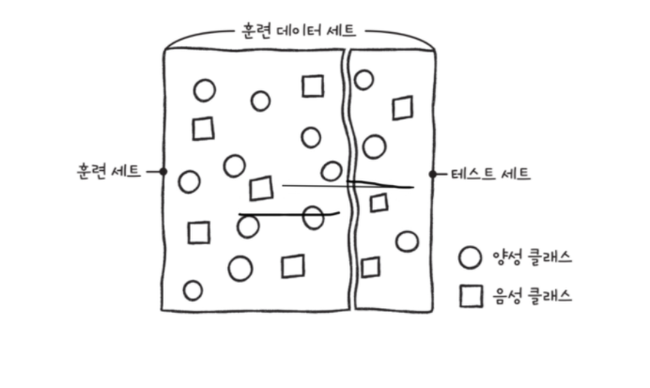
2
머신러닝의 흐름과 과적합
“ 학습 데이터 사용법 ”
- 훈련 데이터
학습에 사용하는 데이터
- 테스트 데이터
학습된 모델의 정밀도를 평가할 때 사용 하는 데이터
예시
70,000장 필기체 문자 인식에서 60,000장은 훈련 데이터, 10,000장은 테스트 데이터로 구분
60,000장의 데이터로 학습 모델을 만들고 학습 하지 않은 10,000장의 데이터로 학습 모델의 정확성을 검증

Slide 10
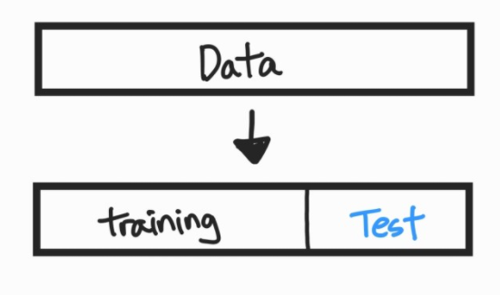
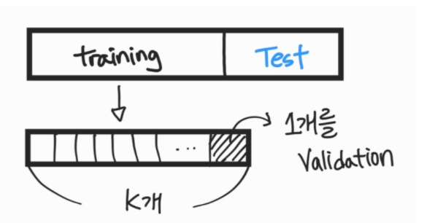
2
머신러닝의 흐름과 과적합
“ 학습 데이터 사용법 ”
홀드아웃 방법의 이론
K-분할 교차검증의 이론
훈련 데이터셋을 k개로 분할한 뒤 k-1개의 데이터의 학습 데이터셋으로 사용하고, 나머지 1개를 모델 테스트에 사용하는 방법
결과적으로 k개의 모델과 그 모델에 대한 성능 평가를 k개를 얻을 수 있기 때문에 k회 학습과 평가를 반복하고 k개를 성능 평가의 평균을 취해 평균 성능을 산출
주어진 데이터셋을 훈련 데이터와 테스트 데이터 2가지로 분할하는 방법

Slide 11
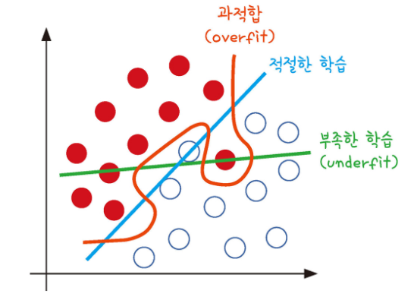
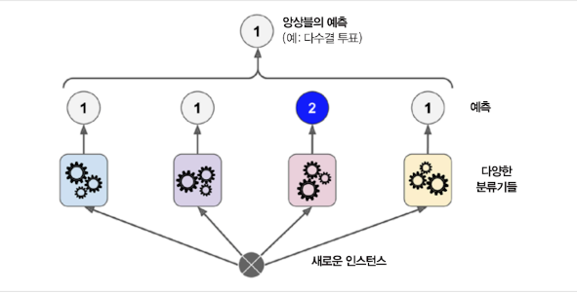
2
머신러닝의 흐름과 과적합
“ 과적합과 앙상블 학습”
과적합
앙상블 학습
모델이 학습 데이터셋 안에서는 일정 이상의 예측 정확도를 보이지만, 새로운 데이터에 적용하면 잘 맞지 않는 것을 의미
어떤 데이터에 적용해도 최적화된 선을 그어야 하지만, 모델의 예측 선이 특정 데이터 셋에만 최적화된 경우를 말한다.
여러 모델을 학습시킴으로써 데이터의 일반화를 획득하려는 시도
단일의 강한 알고리즘보다 복수의 약한 알고리즘이 더 뛰어날 수 있다는 생각에 기반을 둠
보팅 (Voting), 배깅(Bagging), 부스팅(Boosting) 세가지 유형으로 나눌 수 있음

Slide 12
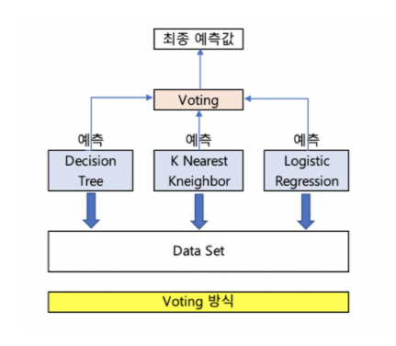
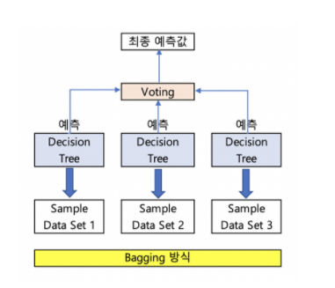
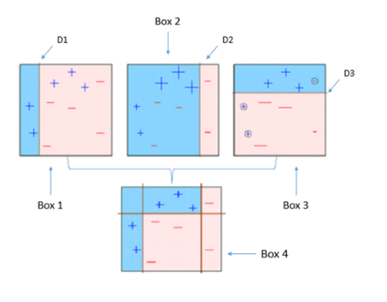
2
머신러닝의 흐름과 과적합
“ 앙상블 학습 ”
보팅 (Voting)
배깅 (Bagging)
부스팅 (Boosting)
여러 개의 모델에서 구해진 예측 값들을 투표를 통해 최종 결과를 결정하는 방식
보팅은 hard 보팅과 soft 보팅 존재
데이터 샘플링을 통해 모델을 학습시키고 결과를 집계하는 방법
데이터 분할 시 중복 허용
여러 개의 분류기가 순차적으로 학습을 수행, 예측하면서 잘못 예측한 데이터에 가중치를 부여해 오류를 개선해 나가며 학습 하는 방식

Slide 13
GREEN ORANGE
감사합니다 : )

